Slide 1


ТИХВИН и ТИХВИНСКИЙ РАЙОН
ИНВЕСТИЦИОННЫЙ
ПОТЕНЦИАЛ

Slide 2



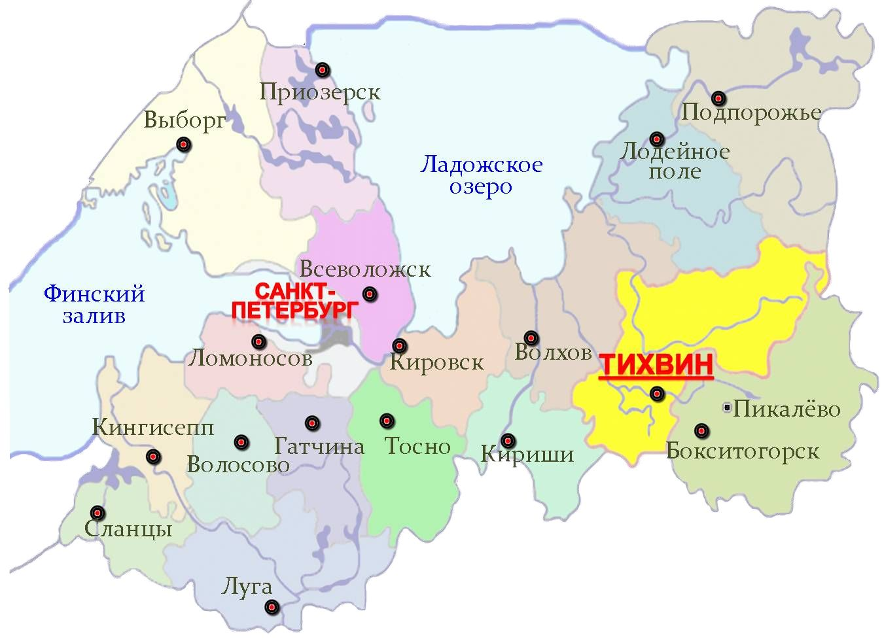

Месторасположение и численность населения
Численность населения (чел.)
Городское население
69 567
58 068
Сельское население
11 499
Территория Тихвинского района (кв. км)
7 018
Краткая информация о Тихвинском районе

Slide 3
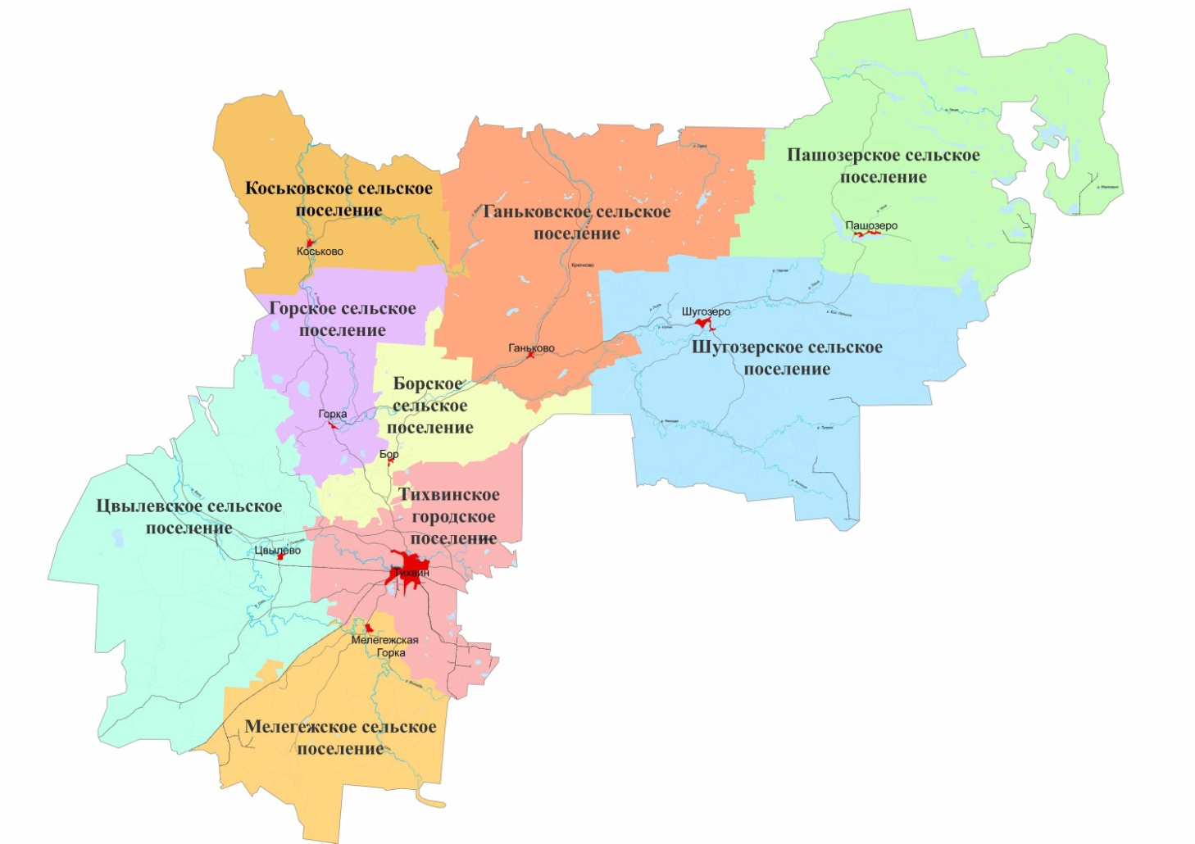


Местное самоуправление
муниципальное образование 2-го уровня –
Тихвинский район
1
муниципальных образований 1-го уровня –
одно городское поселение и восемь сельских поселений
9
198
населенных пунктов
Краткая информация о Тихвинском районе

Slide 4
Трудовые ресурсы
Структура занятых в экономике по видам экономической деятельности в 2018 г., %
Численность занятых в экономике МО
(тыс. чел.)
36
Краткая информация о Тихвинском районе

Slide 5
Развитие экономики
Оборот организаций 2018 г. (млрд. руб.)
79
Структура оборота (%)
Динамика оборота (млрд. руб.)
Краткая информация о Тихвинском районе

Slide 6



Промышленные кластеры
МЕТАЛЛУРГИЧЕСКОЕ ПРОИЗВОДСТВО
ООО «Тихвинский ферросплавный завод»
ПРОИЗВОДСТВО ТРАНСПОРТНЫХ СРЕДСТВ И ОБОРУДОВАНИЯ
АО «Тихвинский вагоностроительный завод»
АО «ТихвинХимМаш»
АО «ТихвинСпецМаш»
АО «Титран-Экспресс»
ПРОИЗВОДСТВО МЕБЕЛИ
ООО «ИКЕА Индастри Тихвин»
ПРОИЗВОДСТВО ПИЩЕВЫХ ПРОДУКТОВ
ОАО «Тихвинский хлебокомбинат»
ТЕКСТИЛЬНОЕ И ШВЕЙНОЕ ПРОИЗВОДСТВО
ООО «Комацо»
ООО «Сканвоквэр»
Краткая информация о Тихвинском районе

Slide 7
Уровень жизни населения
Динамика роста
средней заработной платы (руб.)
Динамика рынка труда
Краткая информация о Тихвинском районе

Slide 8
Бюджет Тихвинского района
Структура расходов консолидированного бюджета Тихвинского района в 2018 году
Краткая информация о Тихвинском районе

Slide 9
Факторы благоприятного инвестиционного климата
1
Налоговые льготы и другие меры поддержки инвесторов со стороны Правительства Ленинградской области
5
Удобное транспортное расположение.
Развитая транспортная инфраструктура
2
Наличие утвержденной градостроительной документации (схемы территориального планирования Тихвина)
6
Наличие квалифицированных трудовых ресурсов
3
Наличие стратегии социально-экономического развития Тихвинского района на период до 2030 года
7
Опыт в реализации крупных инвестиционных проектов на территории района
4
Наличие свободных площадок под размещение новых производств
8
Развитая инфраструктура поддержки малого бизнеса
Инвестиционный климат

Slide 10
Динамика инвестиций
Инвестиционный климат

Slide 11




Наиболее крупные инвестиционные проекты
ЗАО «Тихвинский вагоностроительный завод»
ООО «Тихвинский ферросплавный завод»
:
Наименование проекта
«Строительство завода по производству
грузовых вагонов нового поколения в Тихвине»
Ассортимент выпускаемой продукции:
Литейное пр-во деталей для ж/д транспорта;
производство грузовых вагонов нового поколения
Количество рабочих мест - 4000
Сроки реализации проекта:
2008-2013 гг.
Наименование проекта:
«Строительство завода по производству высокоуглеродистого феррохрома»
Количество рабочих мест – 700
Сроки реализации:
2004-2009 гг.
АО «ТихвинХимМаш»
ООО «ИКЕА Индастри Тихвин»
Наименование проекта
«Организация производства вагонов-цистерн»
Ассортимент выпускаемой продукции:
Производство вагонов-цистерн нового поколения для перевозки всей номенклатуры химических продуктов
Количество рабочих мест - 350
Сроки реализации проекта: 2014-2016 гг.
Наименование проекта:
«Строительство мебельной фабрики в г.Тихвине»
Количество рабочих мест – 1400
Сроки реализации:
2001-2008 гг.
Инвестиционный климат
Инвестиционный климат

Slide 12

Наиболее крупные инвестиционные проекты
АО «Газпром теплоэнерго»
Наименование проекта
«Строительство котельной в г. Тихвине»
Ассортимент выпускаемой продукции:
Производство, передача и распределение тепловой энергии
Количество рабочих мест - 100
Сроки реализации проекта:
2015-2016 гг.
Наименование проекта
«Импортозамещение специализированных грузовых вагонов и сложных инновационных комплектующих для них»
Ассортимент выпускаемой продукции:
Производство специализированных грузовых вагонов
Количество рабочих мест - 300
Сроки реализации проекта:
2015-2016 гг.
ООО «Трансмашэнерго»
Наименование проекта
«Реконструкция котельной №2 с сооружением ТЭЦ в Тихвине»
Ассортимент выпускаемой продукции:
Производство, передача и распределение эл. энергии
Количество рабочих мест - 60
Сроки реализации проекта:
2012-2016 гг.
Инвестиционный климат

Slide 13
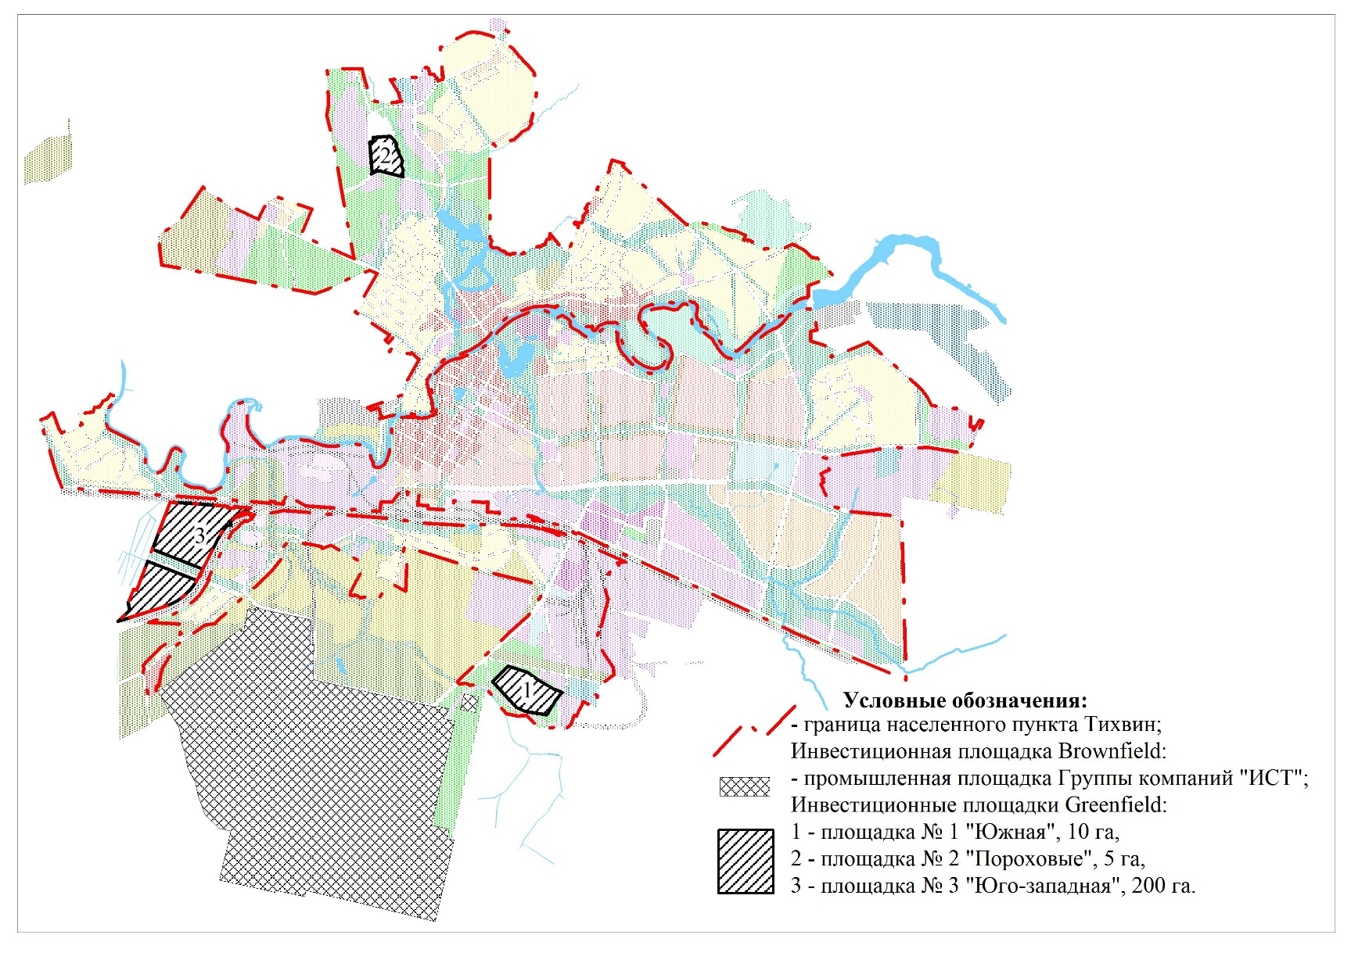
Свободные инвестиционные площадки в Тихвине
Инвестиционный климат

Slide 14
Характеристики инвестиционных площадок
Наименование площадки / Тип площадки / адрес в сети Интернет | Характеристики
 | Площадь (га) | Категория земель | Форма собственности | Наличие электроснабжения | Наличие централизованного водоснабжения | Наличие газоснабжения
Площадка №1 «Южная» / Greenfield / http://map.lenoblinvest.ru/vacant-sites/6238 | 16,7 (возможно расширение до 29 га ) | Земли населенных пунктов | Государственная (неразграниченная) | Имеется, необходимо строительство подстанции | Имеется возможность подключения (расстояние - 200 м) | Имеется возможность подключения (расстояние - 400 м)
Площадка №2 «Пороховые» / Greenfield/ http://map.lenoblinvest.ru/vacant-sites/6237 | 10,5 | Земли населенных пунктов | Государственная (неразграниченная) | Имеется возможность подключения (400 м) | нет | нет
Площадка №3 «Юго-западная» / Greenfield / http://map.lenoblinvest.ru/vacant-sites/5697 | 19,6 (возможно расширение до 51,6 ) | Земли населенных пунктов | Государственная (неразграниченная) | Имеется возможность подключения | нет | Имеется возможность подключения (800 м)
Площадка группы компаний ИСТ /Вrownfield | 150 | Земли промышленности | Частная | Имеется | Имеется | Имеется
Инвестиционный климат

Slide 15
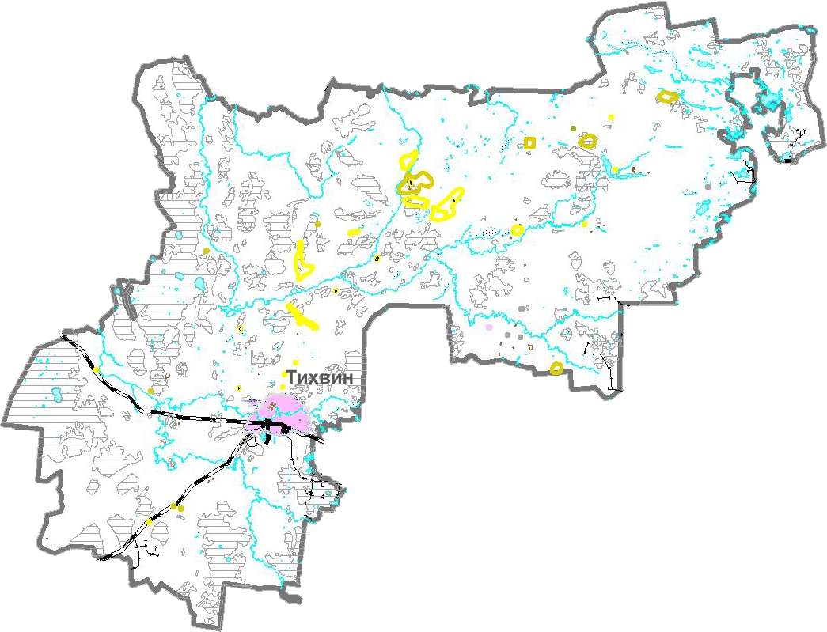


Природно-ресурсный потенциал
Запасы общераспространенных полезных ископаемых
Торф, балансовые запасы 205050 тыс. куб. м
Песок, балансовые запасы 28098 тыс. куб. м
Инвестиционный климат

Slide 16
Запасы и ресурсы основных месторождений торфа
Наименование участка | Год разведки | Разведанные запасы | Площадь участка | Местоположение
Башмаковское | 2004 | 1812 тыс.т | 528 га | от Тихвина на юго-запад - 3.5 км от ж/д станции Тихвин на юго-запад - 4.5 км от д. Лазаревичи на юг - 2.5 км от д. Мелегежская Горка на север - 1.5 км
Гладкое | 2005 | 1144 тыс.т | 325 га | от Тихвина на северо-запад - 20 км от ж/д станции Черенцово на северо-восток - 5.5 км от д. Дорошово на восток - 2 км от д. Горбиничи на запад - 1.5 км
Ларьянское – Тихвин-Торф | 2013 | 23980 тыс.т | 1248 га | от Тихвина на юго-восток – 6 км от ж/д станции Астрачи на юг – 1 км от д. Жилоток на север – 1 км при д. Ларьян на северо-запад
Чистый Мох | 2008 | 1605 тыс.т | 385 га | от Тихвина на северо-восток – 41 км от ж/д станции Большой Двор на север в 40 км от д. Грузино на северо-восток - 3.5 км от д. Еремина Гора на юго-восток - 0.5 км
Факторы благоприятного инвестиционного климата
Инвестиционный климат

Slide 17
Основные приоритеты
Основные направления инвестиционной политики
совершенствование нормативно-правовой базы в сфере поддержки бизнеса;
формирование инвестиционной привлекательности и информационной открытости города и района;
создание специализированной рыночной инфраструктуры, обеспечивающей инвестиционный процесс.
Приоритетные отрасли
машиностроение;
металлургия;
высокотехнологичные инфраструктурные проекты;
отдельные отрасли сельскохозяйственного производства (животноводство, растениеводство, рыбоводство);
развитие бизнеса, связанного с использованием природных ресурсов;
коммунальное хозяйство, включая дорожное строительство, утилизацию мусора, жилищное строительство и благоустройство городских территорий
развитие сферы гостеприимства и туризма с использованием историко-культурного и природного потенциала территории.
Инвестиционный климат

Slide 18

Спасибо за внимание!
Контакты:
Администрация Тихвинского района Ленинградской области
тел.: +7 (81367) 71-047, 72-920
факс: +7 (81367) 71-725
rajon@tikhvin.org
Инвестиционный климат

